Slide 1
Aplicaciones en Ambientes Libres
Lorena recalde Ph.D.
Escuela Politécnica Nacional
2019-B

Slide 2
Otras formas de contribuir

Slide 3
Introducción
Algunas personas pueden decirle que es necesario programar o hacer commits en archivos para contribuir a proyectos de software libre y de código abierto, pero usted sabe que posiblemente no sea el caso.
Un proyecto exitoso requiere muchos más tipos de contribuciones que escribir código y documentación, diseñar interfaces de usuario, proporcionar traducciones o cualquier otro tipo de contribución que requiera enviar archivos al repositorio.
Todos los tipos de contribuciones son vitales para el crecimiento saludable y la operación de un proyecto FOSS y su comunidad.

Slide 4
Introducción
Sin ayuda en contribuciones sin commit (non-committing contributions), el proyecto se ahogaría en tareas administrativas, carecería de dirección del producto y sería un espacio desagradable para los miembros de la comunidad.
Quienes suministran contribuciones sin commit son los héroes anónimos del mundo del software libre y de código abierto.
Si espera proporcionar este tipo de contribución: ¡Gracias! Es posible que en FOSS no lo digamos con la suficiente frecuencia, pero estamos agradecidos de este tipo de contribuciones.

Slide 5
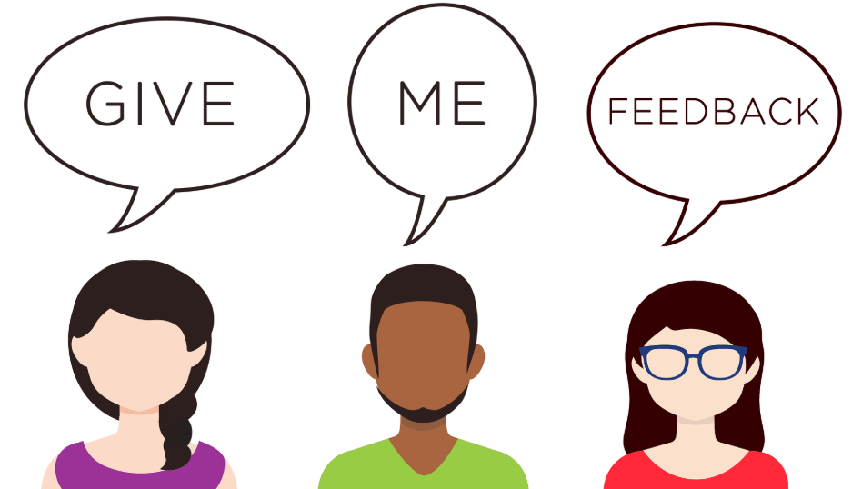
Introducción
Entonces, ¿cuáles son estas contribuciones que puede hacer sin tener que enviar un archivo al repositorio o al control de versiones?
Hay muchas respuestas diferentes, pero dos de las más comunes son:
la revisión de contribuciones y
las pruebas de contribución

Slide 6
Revisar contribuciones
Revisar las contribuciones es una forma de contribuir sin hacer commit de un solo archivo para el control de versiones, pero es probable que requiera que use el control de versiones para recuperar y ver las contribuciones para su revisión.
La revisión de una contribución ayuda a localizar defectos al principio del proceso, cuando todavía es relativamente fácil solucionarlos.
También ayuda a confirmar que el trabajo donde se ha hecho commit es en realidad el trabajo que hay que hacer.

Slide 7

Revisar contribuciones
Muy a menudo, el problema es ambiguo al describir los requisitos o el contribuyente los malinterpreta de alguna manera.
La detección de estos problemas durante la revisión ayuda a volver a encaminar el desarrollo con anterioridad.
No sienta que tiene que ser un experto en el tipo de contribución para revisar la contribución.
Un diseñador menos experimentado puede detectar descuidos en el trabajo de alguien que ha estado haciendo esto durante años.

Slide 8
Revisar contribuciones
Todos pueden leer la documentación para determinar si fluye bien y proporciona respuestas que los usuarios necesitarán de una manera que tenga sentido.
No lleva años de experiencia probar una contribución para asegurarse de que la función o error funcione como se espera.
Incluso los programadores nuevos o aficionados pueden leer una contribución de código y preguntar por qué se escribió de cierta manera.

Slide 9

Revisar contribuciones
Nunca olvide que hacer preguntas durante una revisión es una forma valiosa de revelar supuestos potenciales en cualquier tipo de contribución.
Por ejemplo, si está revisando la documentación de la API, es posible que observe que el proyecto de muestra al que hacen referencia algunas secciones recientemente agregadas es diferente al resto de la documentación. Es posible que el otro proyecto de muestra no proporcione la funcionalidad requerida para demostrar lo que el autor necesitaba, pero también es posible que el autor simplemente no se haya dado cuenta de que la documentación estaba usando un solo proyecto de muestra para ayudar a guiar al lector a través del proceso.

Slide 10

Revisar contribuciones
Agregar un comentario para preguntar: “El resto del documento utiliza un proyecto de muestra diferente al de esta sección. ¿Es esto intencional? ”Puede ayudarlo a aclarar la documentación y su comprensión.
Las revisiones también son una forma maravillosa de aprender mucho sobre el proyecto, su arquitectura y sus prioridades.
Al revisar el trabajo de alguien más experimentado que usted, puede ver de primera mano cómo aplican las mejores prácticas y el conocimiento que han adquirido a través de años de experiencia. Piense en ello como una tutoría pasiva: está aprendiendo de alguien sin que tenga que estar allí.

Slide 11
Revisar contribuciones
Además de aumentar su conocimiento, la revisión también es una contribución muy importante para cualquier proyecto.
Si bien la última palabra sobre si una contribución es aceptada en el repositorio del proyecto generalmente está en manos de los contribuyentes principales, a menudo no tienen el tiempo para hacer la revisión preliminar y la retroalimentación de cada contribución.
Tener otros contribuyentes (incluso nuevos) en proceso de revisión puede ahorrarles mucho tiempo a los contribuyentes principales.
Es probable que el primer paso de la revisión capte muchos de los problemas más obvios.

Slide 12
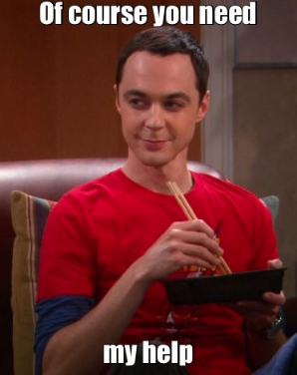
Revisar contribuciones
Si alguien que no sea un contribuyente principal puede hacer ese trabajo, libera los núcleos para las revisiones más avanzadas.
Sin embargo, tenga en cuenta que no todos los proyectos aceptan revisiones de contribuciones de colaboradores menos experimentados.
Antes de invertir mucho tiempo revisando una contribución, verifique con la comunidad del proyecto para asegurar que se necesita su ayuda.

Slide 13
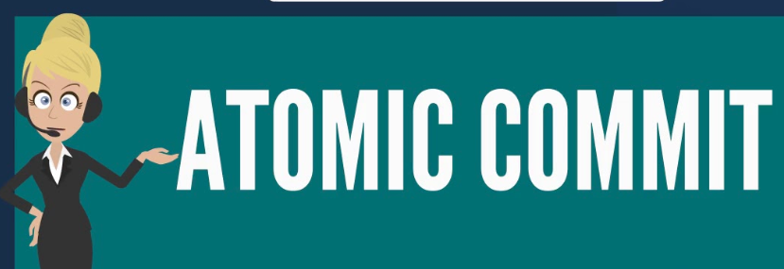
Revisar contribuciones
No importa qué tipo de contribución revise, hágalo en pequeños trozos en lugar de hacerlo en una sola pieza grande si es posible.
Atomic commits ayuda con esto, particularmente para contribuciones de código o documentación.
Revisar en los segmentos más pequeños proporcionados por cada atomic commit lo ayuda a enfocarse un poco mejor y a tomarse su tiempo con la revisión en lugar de hojearla y seguir adelante.

Slide 14

Revisar contribuciones
Al apresurarse a través de una revisión de contribución, se pierden no solo los errores potenciales, sino también todo el punto de revisión: ayudar a garantizar una contribución de calidad.
Sin embargo, eso no significa que una revisión de contribución deba durar para siempre.
Si tiene dificultades para revisar una contribución y siente que le está tomando más tiempo del que cree que debería ser ese tipo de revisión, es una señal de que algo podría no estar bien.

Slide 15

Revisar contribuciones
Puede ser que la contribución sea más avanzada de lo que está preparado para manejar actualmente, o tal vez que se quede atrapado en las minucias, como verificar la coherencia en los esquemas de nombres variables en lugar de si el código tiene sentido.
O podría ser que la contribución que está revisando es innecesariamente compleja y podría necesitar cierta refactorización para facilitar su comprensión y mantenimiento en el futuro.
Reconozca cuándo podría estar pasando demasiado tiempo en una revisión y haga una pausa para preguntarle a otro contribuyente si podría echar un vistazo y darle una segunda opinión.

Slide 16
Revisar contribuciones
Mientras revisa una contribución, puede sentirse tentado a señalar algunas cosas estilísticas que no son la forma en que usted habría hecho las cosas.
Si la contribución usa estilos que violan la guía de estilo oficial del proyecto, definitivamente envíe una nota de ellos, pero sino trate de mantenerse alejado de los comentarios estilísticos.
Sus preferencias estilísticas personales no importan aquí a menos que sea su contribución o su proyecto, e incluso entonces, sus preferencias pasan a un segundo plano en la guía de estilo, así que manténgase en la guía de estilo para todos los comentarios de revisión estilística.

Slide 17
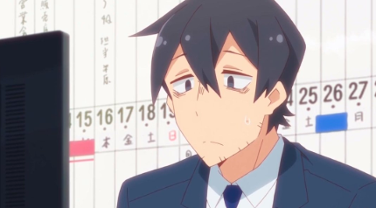
Acerca de proporcionar comentarios
Si te digo que algo que hiciste en tu contribución es "estúpido" o "ingenuo", ¿cómo te sentirías? Probablemente estarías enojado, herido o ambos, y con razón.
Estas son palabras mezquinas que cuando se dirigen a las personas, pueden cortar como cuchillos.
Las palabras importan y son muy relevantes. Por lo tanto, piense tanto en las palabras que usa cuando deja comentarios para una contribución como lo hace en cualquier otra forma de contribución que da al proyecto.

Slide 18
Acerca de proporcionar comentarios
Mientras redacta sus comentarios, piense: “¿Cómo me sentiría si alguien me dijera esto? ¿Hay alguna forma en que alguien pueda tomar esto de otra manera, una forma menos útil? ”
Si la respuesta a esa última pregunta tiene la posibilidad de ser un sí, retroceda y reescriba sus comentarios.
Es mejor pasar un poco de tiempo reescribiendo ahora que pasar mucho tiempo disculpándose después.
Cuando alguien comete un error que parece que debería haber sido obvio, recuerde que todos tenemos diferentes experiencias y conocimientos. Lo que es obvio para usted puede no serlo para otra persona.

Slide 19
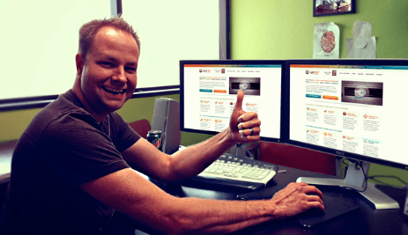
Acerca de proporcionar comentarios
Todos cometemos errores. Todos cometemos errores tipográficos. Todos olvidamos comas, punto y coma y corchetes. Ahórrese mucho tiempo y esfuerzo: señale el error, pero omita el juicio.
Cíñase a los hechos. Después de todo, si el error es tan obvio, entonces no será necesaria ninguna crítica, ¿verdad?
Recuerde revisar solo la contribución y no a la persona que la contribuyó.
Es decir, señalar, "la contribución podría ser más eficiente aquí de esta manera ..." en lugar de "lo hiciste de manera ineficiente".

Slide 20

Acerca de proporcionar comentarios
”Lo hiciste de manera ineficiente". Esto es retroalimentación ad hominem.
Ad hominem es una frase latina que significa "para la persona", que es donde se dirige su retroalimentación: a la persona que contribuyó en lugar de a la contribución en sí.
Al proporcionar comentarios sobre la persona, usted hace que esos comentarios sean personales, y el contribuyente tiene justificación para tomarlos personalmente.

Slide 21
Acerca de proporcionar comentarios
Tenga mucho cuidado al redactar sus comentarios para asegurarse de que solo aborda el contenido de la contribución y no critica accidentalmente a la persona que lo envió para su revisión.
No todos sus comentarios tienen que (o deberían) ser críticos.
A medida que revisa la contribución y ve algo que le gusta, también proporcione comentarios al respecto.
Varios estudios académicos, incluido uno importante de Baumeister, Braslavsky, Finkenauer y Vohs, muestran que los humanos se centran más en la retroalimentación negativa que en la positiva.

Slide 22

Acerca de proporcionar comentarios
Cuando sus comentarios son únicamente negativos, puede ser muy desalentador para los contribuyentes.
La inclusión de refuerzo positivo y retroalimentación es muy motivante para las personas y les ayuda a sentirse bien con su contribución y el tiempo que dedicaron, lo que hace que se sientan más inclinados a proporcionar otra contribución en el futuro.
No tiene que ser un párrafo vertiginoso de elogios florales, sino un rápido, ”Esa es una forma realmente inteligente de manejar eso. Hace que todo fluya realmente bien ”, puede ser de gran ayuda para alentar a alguien a seguir contribuyendo.

Slide 23
Acerca de proporcionar comentarios
El elogio es un tipo menos común pero valioso de comentarios de revisión. Las preguntas son otra.
Si está viendo una contribución y no puede decir por qué el remitente hizo las cosas de la manera en que lo hizo, o si la contribución simplemente no tiene mucho sentido para usted, solicitar más información sirve como retroalimentación.
Le dice al remitente que algo que contribuyeron no es tan claro como pensaban y que puede necesitar algún trabajo para hacer que el enfoque sea más obvio, o si es una contribución de código, un comentario para explicar qué está sucediendo y por qué.

Slide 24

Acerca de proporcionar comentarios
Un simple, "No entiendo esta parte aquí. ¿Podría decirme qué está haciendo y por qué eligió ese camino?” puede iniciar un diálogo que conduzca a una contribución que sea mucho más fácil de entender y mantener para los futuros contribuyentes.
Usar preguntas como una forma de retroalimentación implica que habrá respuestas a esas preguntas ... o tal vez otras preguntas en respuesta.
Ya sea que sus comentarios estén en pregunta o en formato de declaración, debe esperar generar algún tipo de diálogo durante todo el proceso.

Slide 25

Acerca de proporcionar comentarios
Al proporcionar comentarios sobre una contribución, es mejor colaborar que ordenar.
A medida que surgen estos diálogos, es importante aprovecharlos como oportunidades para conversar y aprender de ambos lados.
Esté dispuesto a discutir su enfoque y sus comentarios, y tomarse el tiempo para comprender su perspectiva.

Slide 26
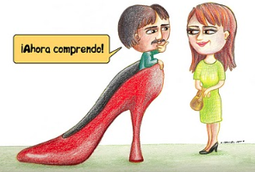
Acerca de proporcionar comentarios
Tenga empatía por la persona que recibe esos comentarios.
Póngase en su lugar y trate de ser útil y de apoyo en lugar de simplemente tener la razón.

Slide 27
Taller
https://www.youtube.com/watch?v=_GWdXVv5z7c
¿Qué carácterísticas pueden hacer que una comunidad sea especial?
¿Qué es GUILD?

Slide 28
Revisión de código
Incluso los nuevos programadores pueden aportar mucho valor con sus revisiones de código.
No tiene que ser un programador con años y años de experiencia para tener información valiosa. De hecho, ni siquiera tiene que ser programador. Solo tiene que ser lo suficientemente conocedor para detectar patrones.
Si bien no podrá realizar una revisión completa sin conocimientos de programación, aún puede detectar cosas que podrían necesitar algún trabajo o aclaración.

Slide 29
Revisión de código
Si no eres un programador no solo tus comentarios de revisión de código siguen siendo valiosos, sino que también puedes aprender mucho en el proceso: diseño de código, estilo de programación, conocimiento de dominio, mejores prácticas, pequeños trucos de programación nítida que no hubieras visto de otra manera, y a veces antipatrones (o "cómo no hacer las cosas").
Por lo tanto, no permitas que el hecho de que no estés familiarizado con el código, el proyecto o el idioma te impida revisar las contribuciones del código. Pruébelo y vea qué hay para aprender y descubrir.

Slide 30
Revisión de código
De todas formas, tenga cuidado al comenzar la revisión de código para un proyecto con el que no está muy familiarizado.
Algunos proyectos prefieren no recibir revisiones de personas que aún no están capacitadas en el código en cuestión, ya que esas revisiones a menudo pueden contener errores o inconsistencias con el funcionamiento típico del proyecto.
Los revisores inexpertos también pueden confundir a los contribuyentes inexpertos, quienes podrían no saber que la persona que les brinda comentarios no está muy familiarizada con el código o el proyecto.

Slide 31
Revisión de código
Siempre revise el archivo CONTRIBUYENTE o pregúntele a un contribuyente principal antes de comenzar a revisar las contribuciones del código.

Slide 32
Qué buscar en una revisión de código
Si decide revisar las contribuciones del código, ¿qué tipo de cosas debe buscar? La respuesta, como probablemente espera, es "depende del proyecto".
Dicho esto, hay varias cosas que puede tener en cuenta independientemente del proyecto, el código o el lenguaje de programación que se utilice.
Si bien puede parecer que estos consejos son solo para personas al principio de su carrera de programación, nada podría estar más lejos de la realidad.
Lo que sigue son las mejores prácticas para la revisión de códigos por personas de cualquier nivel de experiencia.

Slide 33
Qué buscar en una revisión de código
Tanto si es un novato como un maestro, estos consejos pueden ayudarlo a detectar posibles problemas en cualquier revisión de código.
• ¿El código pasa la compilación? ¿Utiliza el proyecto la integración continua / implementación continua (CI/CD) o su conjunto de pruebas se ejecuta automáticamente?
Si el conjunto de pruebas no pasa después de la contribución, esta es una gran señal de alerta de que algo puede estar mal con ese código. Pídale educadamente al contribuyente que estudie los errores de compilación/prueba y los corrija antes de continuar invirtiendo su tiempo en revisar la contribución.

Slide 34
Qué buscar en una revisión de código
• ¿Es el código legible? No es necesario ser un experto en un lenguaje de programación para saber si el código es legible.
Bucles extraños, nombres cortos y ambiguos de variables y funciones, uso inconsistente de espacios en blanco o corchetes, grandes bloques de código comentado... Muchas cosas podrían hacer que un código sea difícil de leer, pero el resultado final es el mismo: el código ilegible es un código imposible de mantener .

Slide 35
Qué buscar en una revisión de código
• Haz una cosa y hazla bien. Es una buena práctica que cada clase, método o función en un programa haga una cosa y lo haga bien.
Esto reduce la complejidad de cualquier código, haciéndolo más corto y mucho más fácil de entender, mantener y probar.
Esté atento a cualquier código que esté sobrecargado e intente hacer demasiadas cosas.
Una buena pista para esto puede ser que el código tiene una declaración condicional complicada o larga.

Slide 36
Qué buscar en una revisión de código
• El principio DRY: Don’t Repeat Yourself. ¿Hay algún código que ocurra más de una vez, incluso si está haciendo cosas similares pero no completamente idénticas?
Si es así, se debe refactorizar en una clase, método o función separada.
El código repetido significa que los cambios deben aplicarse en varios lugares, lo que aumenta las posibilidades de error.
Además, refactorizarlo puede facilitar la prueba.

Slide 37
Qué buscar en una revisión de código
• ¿Cómo se maneja el error (error handling)? ¿Se manejan los errores explícitamente? ¿Incluso se manejan en absoluto? ¿Los errores incluyen mensajes descriptivos o son ambiguos, cosas de tipo: "se ha producido un error"?
El manejo adecuado de errores no solo facilita mucho la depuración; mejora la experiencia para todos los que usan el programa.

Slide 38
Qué buscar en una revisión de código
• ¿Es eficiente el código?
Los programadores más avanzados tendrán más facilidad para determinar esto para una nueva pieza de código, pero incluso los nuevos programadores pueden tener una idea de si el código parece difícil de manejar o si parece que está trabajando más de lo que debería para lograr lo que hace.
Si su instinto le dice que el código puede no ser eficiente, puede valer la pena marcarlo para obtener más explicaciones.

Slide 39
Qué buscar en una revisión de código
• ¿Cómo se cubre la prueba (test coverage)? ¿El código viene con alguna prueba? ¿Tanto la unidad como la integración?
Si el código estaba cubierto por las pruebas existentes, ¿se actualizaron para asegurarse de que siguen siendo válidas?
Si es un código nuevo o no hubo pruebas antes, ¿el autor agregó alguna? Si hay pruebas, no olvides revisarlas así como el resto del código.

Slide 40
Qué buscar en una revisión de código
• ¿Realmente el código hace lo que se supone que debe hacer?
Si el código está destinado a agregar una función o corregir un error, compárelo con el issue que se supone que debe cerrarse para asegurarse de que el código haga lo que se espera de él.
Es muy fácil entender mal la funcionalidad esperada, olvidar incluir una pieza o incluir más de lo esperado (más no siempre es mejor).

Slide 41
Qué buscar en una revisión de código
• ¿Está documentado el código? Comentarios de código, instrucciones de instalación, documentos de usuario, documentos de API, documentos de resolución de problemas...
Hay muchas maneras diferentes en que un código puede o debe documentarse. Debido a que la documentación es tan difícil, pero tan importante, generalmente es más fácil hacerlo poco a poco, ya que cada nueva característica o corrección de errores se agrega al repositorio.
Si el código que está revisando no incluye cambios en la documentación, puede sugerirle al autor que agregue algunos para ayudar a evitar la deuda técnica y de uso que puede acumularse al omitir la documentación.

Slide 42
Proporcionar pruebas
Las pruebas son una excelente manera de contribuir a un proyecto sin escribir una sola línea de código. Proporcionar un poco de prueba inicia un ciclo beneficioso.
Cuantas más pruebas reciba una contribución, más problemas se detectarán antes en el proceso.
Cuantos más problemas se detecten, mayor será la calidad y, por lo tanto, también mayor será la reputación del proyecto.
Los proyectos con gran reputación atraen a más usuarios y, a partir de ahí, también a más colaboradores, y el ciclo de prueba y calidad comienza de nuevo.

Slide 43
Proporcionar pruebas
Cuando decimos "prueba", no nos referimos a escribir pruebas unitarias o de integración (aunque también son bienvenidas).
Documentación, diseño, interfaces, errores, características, usabilidad, accesibilidad: estas cosas y muchas más necesitan revisión y pruebas para asegurarse de que funcionen como se espera y brinden valor al usuario final.

Slide 44
Probar los documentos
Un elemento del proyecto que es relativamente fácil de probar pero aún más fácil de pasar por alto es la documentación.
Muy a menudo enviamos una pequeña pieza de documentos con nuestras contribuciones, pero no nos tomamos el tiempo para confirmar que los documentos son precisos, tienen sentido, fluyen bien o incluso describen lo que creemos que están describiendo.
Más a menudo no escribimos documentos en absoluto, por lo que las personas que nos siguen se rascan la cabeza preguntándose si existe una función y, si es así, cómo usarla.

Slide 45
Probar los documentos
Las pruebas de documentación incluyen la búsqueda de cosas como:
• ¿Existe alguna documentación? Si no es así, ¿debería? (Sugerencia: la respuesta es probablemente sí).
• ¿Es legible? ¿O la gramática, la ortografía y la organización necesitan algo de trabajo?
• ¿Es coherente o el estilo y la organización cambian de autor a autor?
• De manera relacionada, si hay una guía de estilo de documentación, ¿la documentación la sigue?
• ¿Es útil para el público objetivo? ¿Les permitirá cumplir sus objetivos?
• ¿Es integral? ¿Cubre todas las preguntas que un lector pueda tener?

Slide 46
Probar los documentos
Estos elementos tratan sobre el contenido de la documentación, pero la estructura también es importante.
Por ejemplo, ¿funcionan todos los enlaces y van a los sitios u otros documentos que deberían? ¿Debería haber más o menos enlaces?
Si hay imágenes, ¿se muestran bien? ¿Cómo se ve la documentación en diferentes dispositivos o en diferentes navegadores?
Cada uno de estos puede tener un gran efecto en la efectividad y la usabilidad del proyecto.

Slide 47
Probar las interfaces
La documentación es solo un aspecto de la usabilidad de un proyecto. Como puede imaginar, muchos otros también necesitan atención y pruebas si el proyecto quiere que las personas lo puedan usar fácilmente.
Las interfaces (línea de comandos, gráficos y programación) necesitan que las personas las revisen y se aseguren de que sean coherentes y lógicas.
Todas las acciones de la interfaz deben incluir comentarios para los usuarios para que las personas sepan que algo está sucediendo.
Si se trata de una interfaz gráfica, el propósito de todos los elementos debe ser claro, incluso si eso requiere texto explicativo en tooltips.

Slide 48
Probar las interfaces
Cualquiera que sea la interfaz, debe cumplir con el usuario donde se encuentra, aprovechando los modismos de interfaz comunes en lugar de crear formas novedosas, inesperadas e indocumentadas de interactuar con el software.
Al probar y revelar problemas de usabilidad, puede ayudar a que el proyecto sea más amigable para que lo usen nuevas personas, aumentando su base de usuarios (y contribuyentes potenciales).

Slide 49
Probar la accesibilidad
Un aspecto especializado y desafortunadamente fácil de ignorar de la usabilidad es la accesibilidad del proyecto, es decir, garantizar que esté diseñado y programado de tal manera que brinde acceso a tantas personas diferentes como sea posible, incluidas aquellas con discapacidades.
Si bien es un poco más difícil de probar en el lado de la línea de comandos, hay varias pruebas de accesibilidad estándar que puede realizar en las interfaces gráficas:

Slide 50
Probar la accesibilidad
• Todas las imágenes tienen atributos alt descriptivos.
• Todos los elementos de formulario tienen elementos de etiqueta (label) asociados y descriptivos.
• Cuando baja completamente el contraste de su monitor (una simulación muy aproximada de daltonismo), la interfaz sigue siendo legible y utilizable.
• Cuando aumenta el tamaño de la fuente, la interfaz sigue siendo legible y utilizable.
Hay muchos otros elementos de interfaz que puede probar para accesibilidad. El proyecto WebAIM mantiene recursos y una práctica lista para ayudarlo a aprender más sobre la accesibilidad web.

Slide 51
Taller
Después de leer el siguiente contenido:
https://moz.com/learn/seo/alt-text
https://webaim.org/resources/evalquickref/
Describa 3 aspectos importantes de hacer pruebas de accesibilidad

Slide 52
Otras pruebas
Si tiene experiencia o le interesa la seguridad de la información, descubrirá que sus habilidades son muy demandadas en los proyectos de software libre.
Los especialistas en seguridad más experimentados podrán revisar el código del proyecto para determinar si se filtra o expone información confidencial o si realiza una validación adecuada en todas las entradas.
Los entusiastas de la seguridad menos experimentados pueden ser muy útiles realizando pruebas de validación de entrada manual, o incluso pruebas automatizadas, para detectar vulnerabilidades en las interfaces del proyecto.

